Slide 1
«Математический КВН» Педагог-наставник: воспитатель Доронина Светлана Владимировна, ВКК

Slide 2
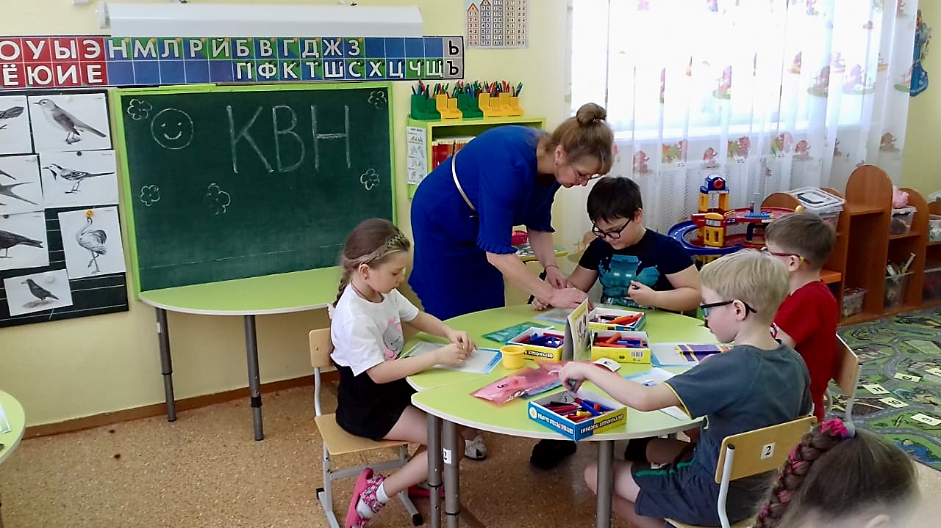
КВН «Обучение дошкольников анализу предложений и звуко-буквенному анализу слов»

Slide 3
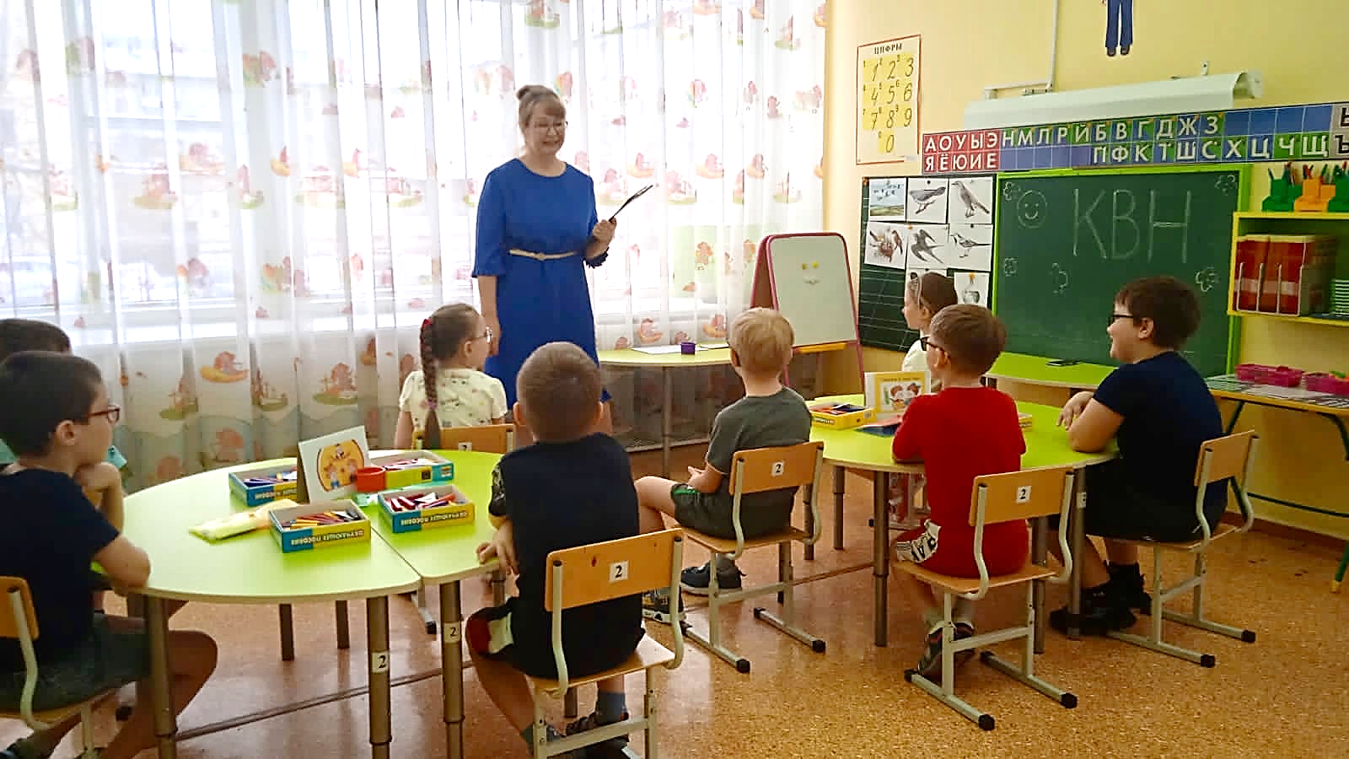

Slide 4
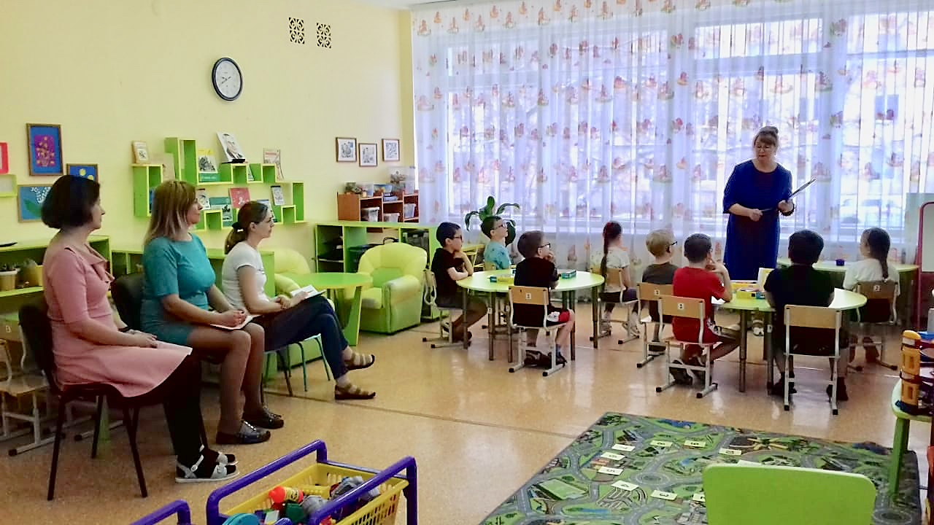

Slide 5
